Slide 1
«Развитие познавательно-исследовательской деятельности дошкольников через организацию детского экспериментирования»
Подготовила :воспитатель высшей
квалификационной категории
МАДОУ «Детский сад «Белочка»
Орлова Алла Ивановна.

Slide 2
Цели экспериментирования
Развивать у детей познавательные способности (анализ, синтез, классификация, сравнение, обобщение);
Развивать мышление, речь – суждение в процессе познавательно – исследовательской деятельности: в выдвижении предположений, отборе способов проверки, достижении результата, их интерпретации и применении в деятельности.
Продолжать воспитывать стремление сохранять и оберегать природный мир, видеть его красоту, следовать доступным экологическим правилам в деятельности и поведении.
Формировать опыт выполнения правил техники безопасности при проведении опытов и экспериментов.
Поддерживать интерес дошкольников к окружающей среде, удовлетворять детскую любознательность.

Slide 3
эксперименты
демонстрационные
фронтальные

Slide 4
литература
О. В. Дыбина «Ознакомление предметным и социальным окружением»
О.А. Соломенникова «Ознакомление с природой в детском саду».
Н.Е.Веракса, О.Р. Галимов «Познавательно – исследовательская деятельность дошкольников».
Г. П. Тугушева, А. Е. Чистякова «Экспериментальная деятельность детей среднего и старшего дошкольного возраста».
А. И. Савенков «Методика исследовательского обучения дошкольников».

Slide 5
картотека
Опыты
Волшебница вода
Воздух – невидимка
Что у нас под ногами
Кто в доме – природе живёт
Солнышко, солнышко, выгляни в окошечко

Slide 6
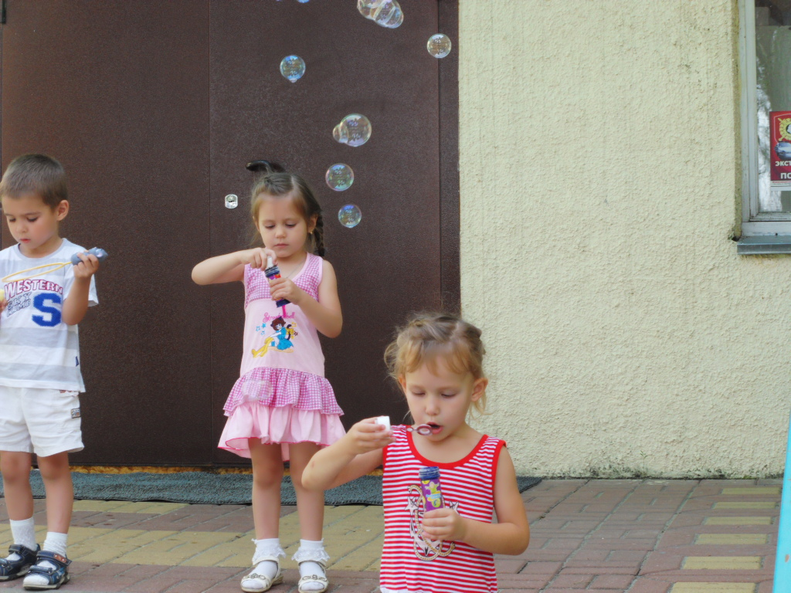
Проект «Мыльные пузыри»

Slide 7
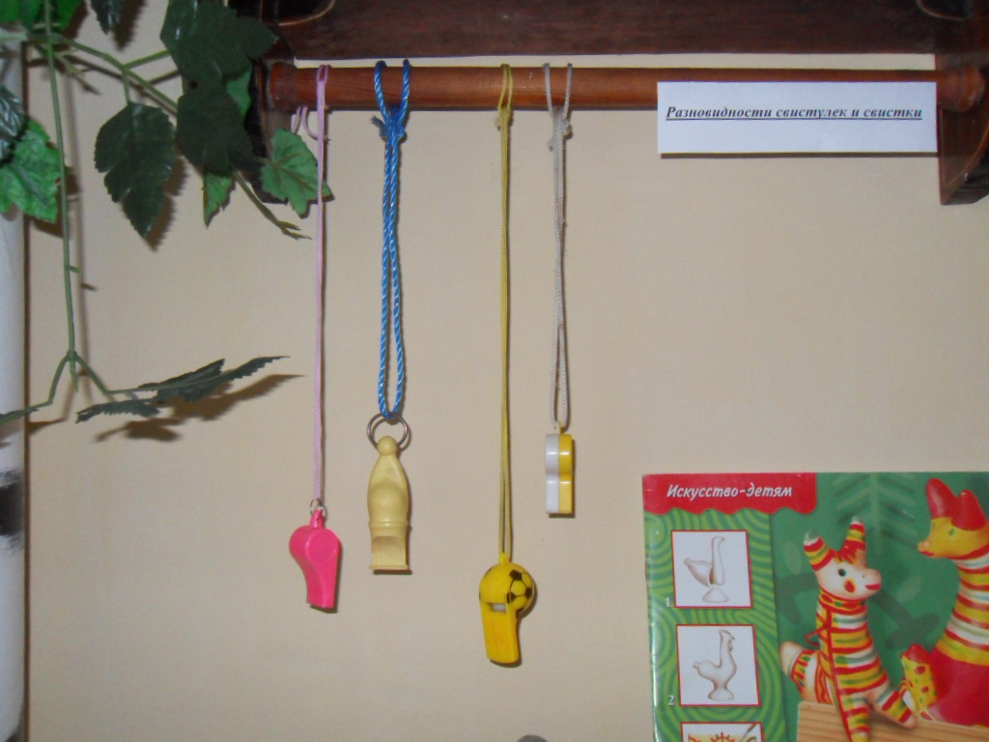
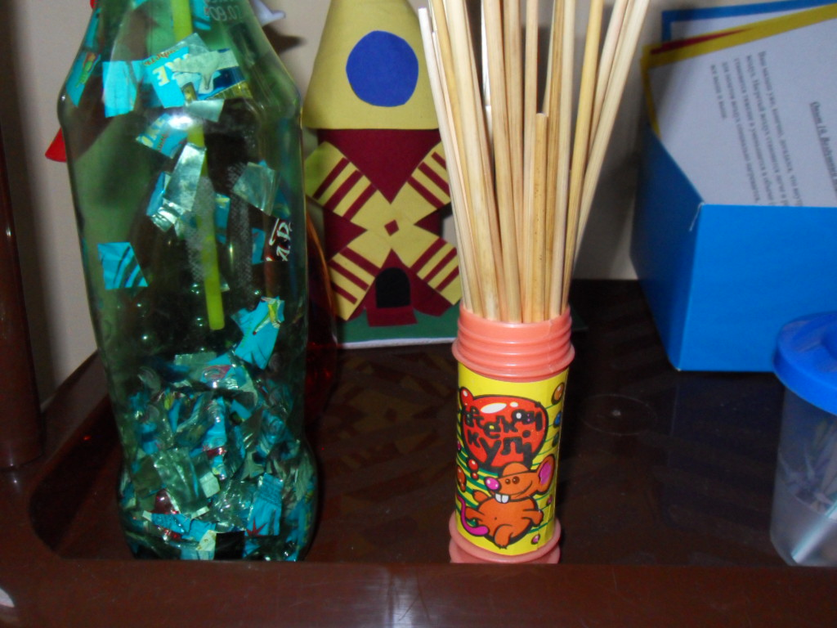
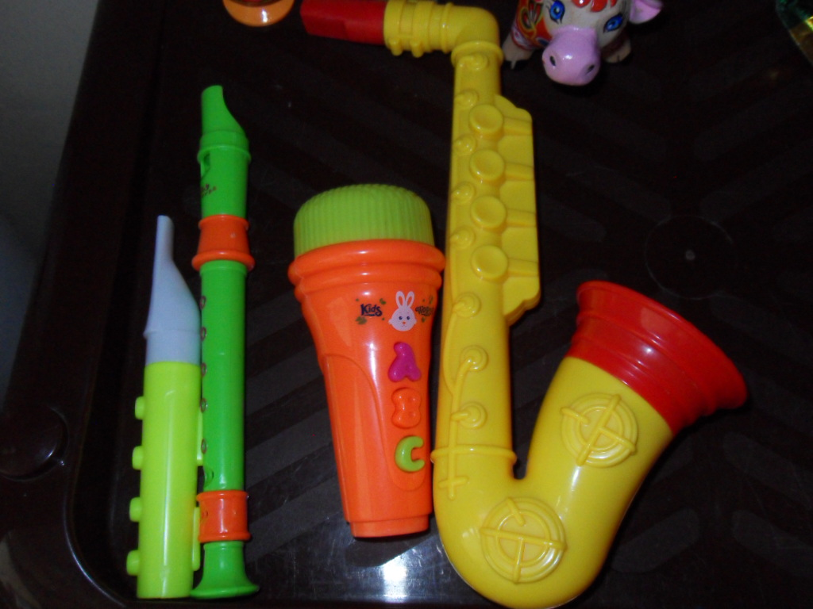

Slide 9
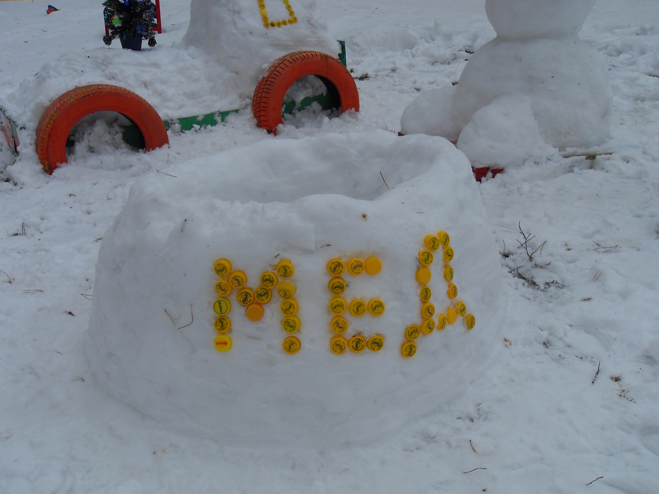
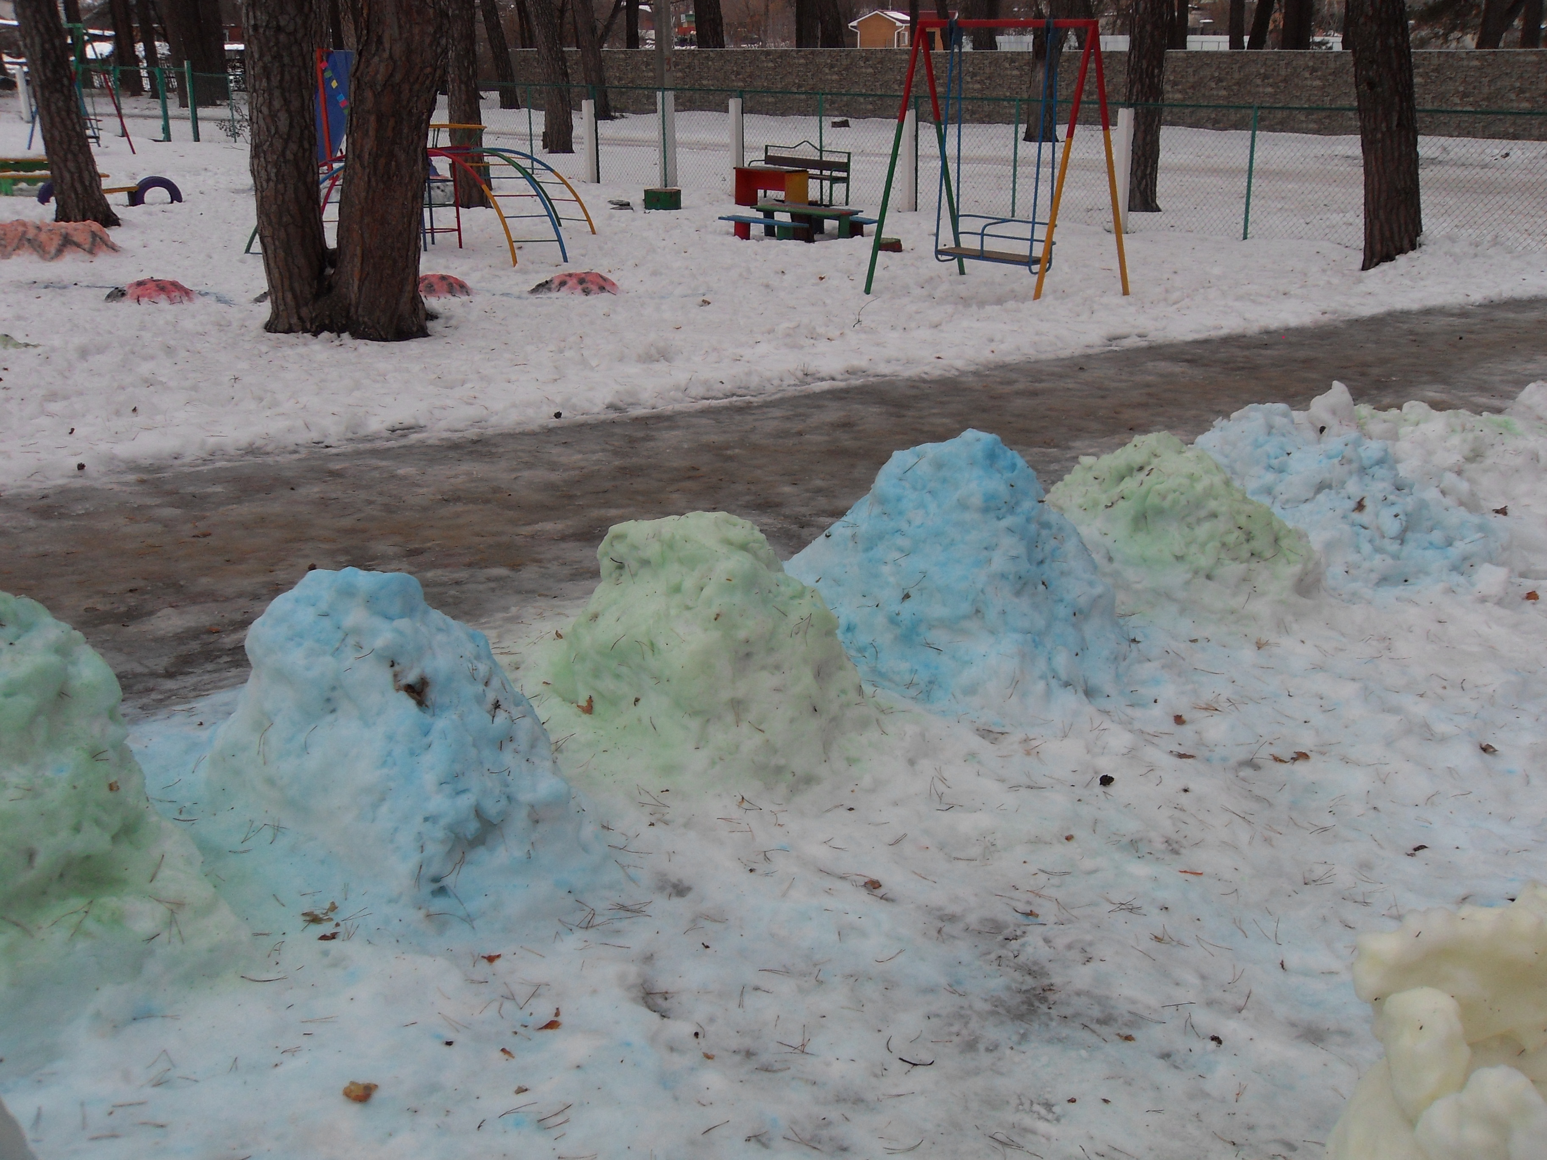

Slide 10
проект «Деревья — это наши друзья».
Тип проекта — смешанный, по длительности — краткосрочный (1неделя).
Для осуществления данной цели были поставлены задачи
1. Пробуждать интерес к природе.
2. Приобщить к процессу познания.
3. Формировать представления о жизни деревьев их строении.
4. Развивать речь, фантазию, наблюдательность.
В результате реализации проекта:
Повысился уровень экологических знаний, познавательной и речевой активности детей дошкольного возраста.
1.Как нарисовать сосну
2. Детские загадки о сосне
3.Непосредственно образовательная деятельность «Ёлочка»
4.Раскрась листья дерева
5.Наблюдение на прогулке «Кто в домике живёт?»

Slide 11
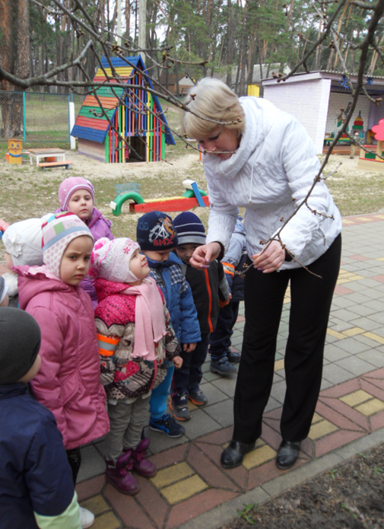

Slide 13
Спасибо за внимание!

